Slide 1



SKN12기 FIANL PROJECT
1팀_JJS
4주차 3차 주간 스탠딩

Slide 2

목차
1
2
3
4
데이터베이스 구축
에이전트 개발
서류 작성
진행 예정 사항

Slide 3



1팀_JJS
데이터베이스 구축
하이브리드 DB 구상
RAG 검색
원본 문서
테이블 데이터
문서 기반 검색
답변 생성 시 원본 문서 참조
인사 및 실적 정보

Slide 4



1팀_JJS
데이터베이스 구축
하이브리드 DB 구상
Open Search
S3
postgreSQL
벡터 DB
유사도 + 키워드 검색
비정형 DB
원본 문서 저장
정형 DB
테이블 데이터,
원본 문서 메타 데이터 저장

Slide 5
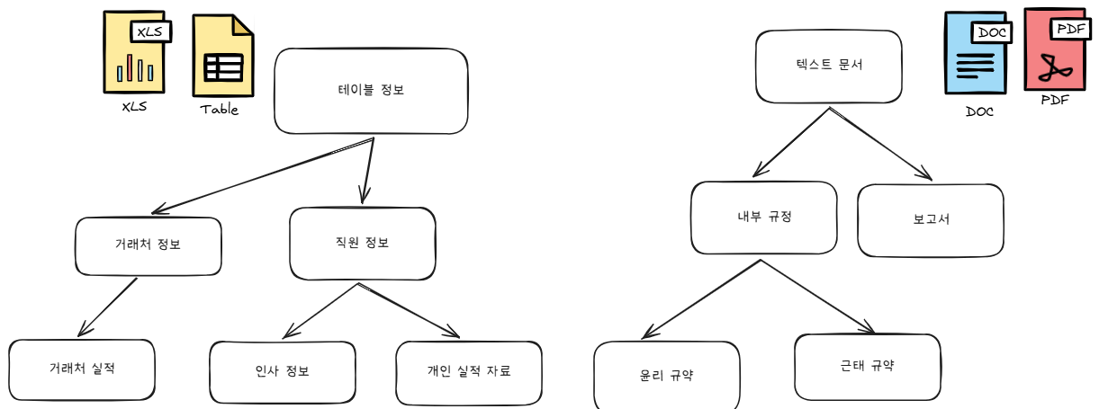
1팀_JJS
데이터베이스 구축
문서 종류

Slide 6
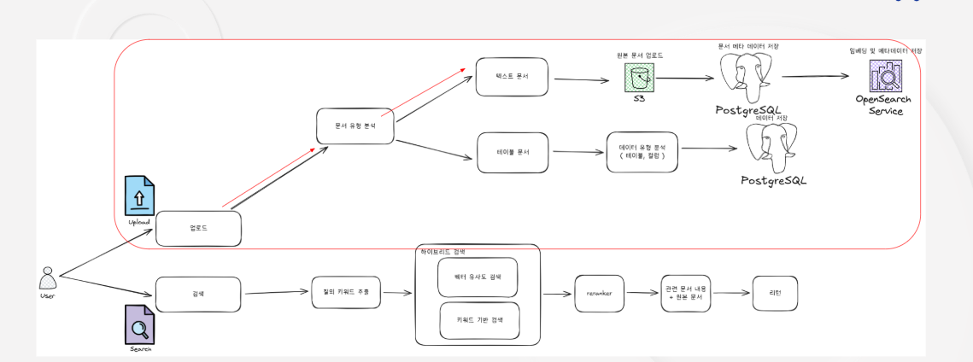
1팀_JJS
데이터베이스 구축
텍스트 문서 업로드

Slide 7
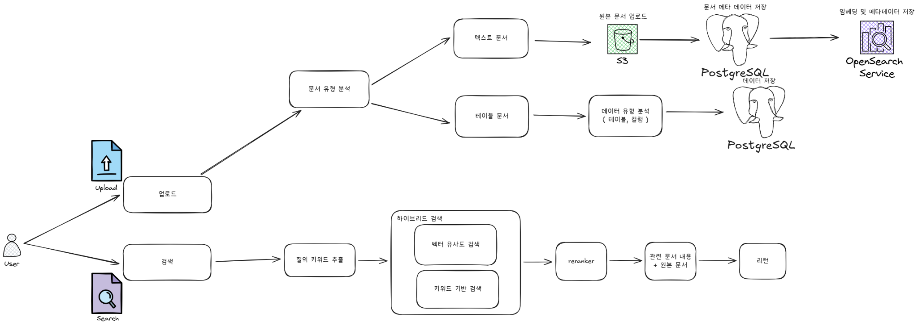
1팀_JJS
데이터베이스 구축
업로드 및 검색 흐름
03

Slide 8
1팀_JJS
데이터베이스 구축
업로드 및 검색 흐름

Slide 9
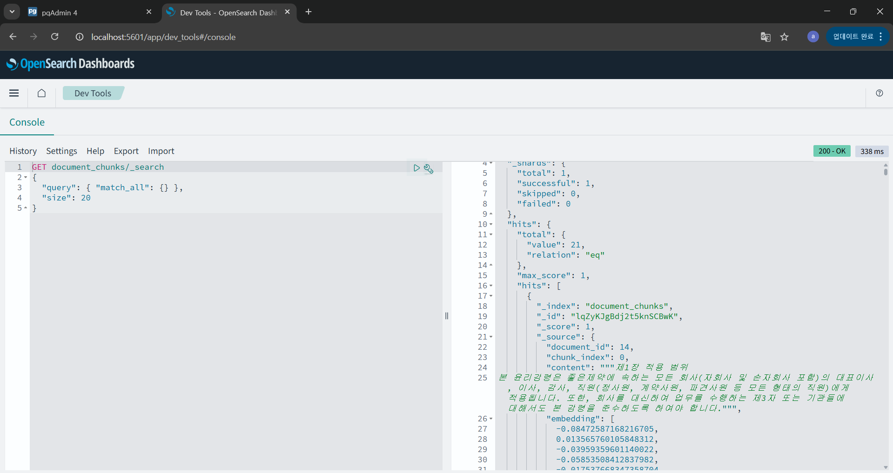
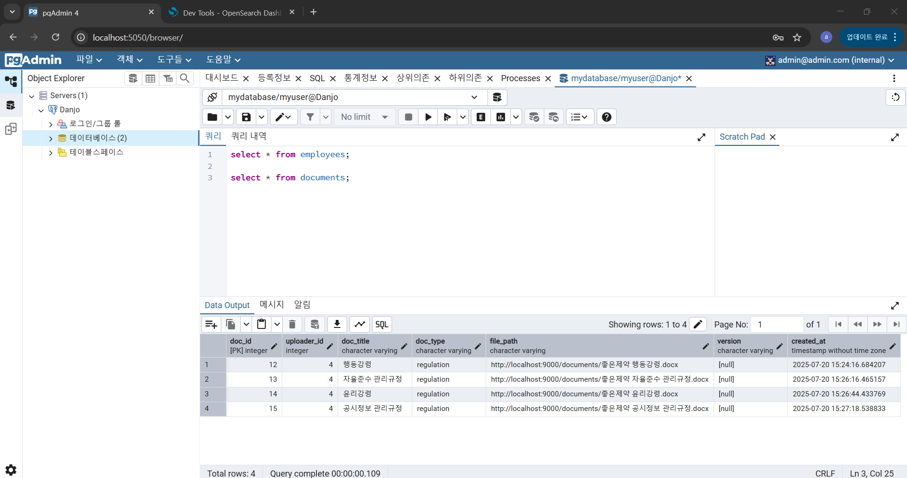
1팀_JJS
데이터베이스 구축
postgreSQL & Open Search
03

Slide 10
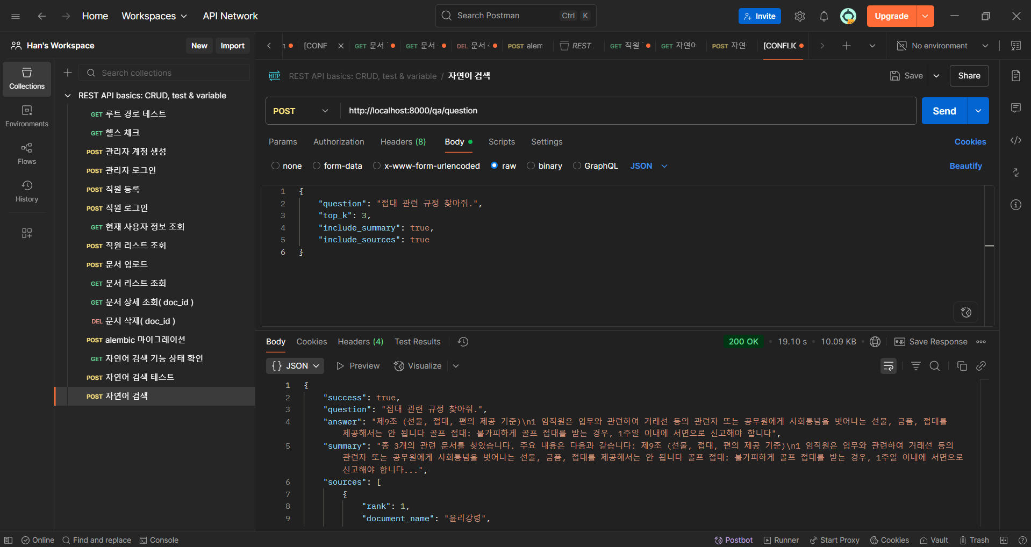
1팀_JJS
데이터베이스 구축
자연어 검색 테스트
03

Slide 11
1팀_JJS
데이터베이스 구축
하이브리드 서치 기술 연구
문서 검색 시 키워드 검색(BM 25)과 벡터 유사도 기반(코사인 유사도) 검색을 결합한 하이브리드 서치 방식으로 문서를 효율적으로 찾고자 함.
각 검색 방식에서 반환된 문서의 스코어를 정규화하고, 가중치를 부여한 뒤, 결과를 통합 정렬하는 로직을 별도로 설계함.
OpenSearch는 하이브리드 검색 기능과 관련 쿼리 문법을 기본적으로 제공하고 있어 복잡한 구현 없이도 강력한 검색 시스템을 구성할 수 있음.
OpenSearch에서 제공하는 하이브리드 서치 방식과 정규화 및 가중치 계산 기능을 사용함.
03

Slide 12
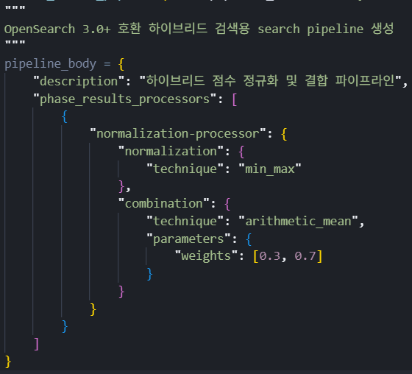
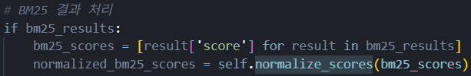
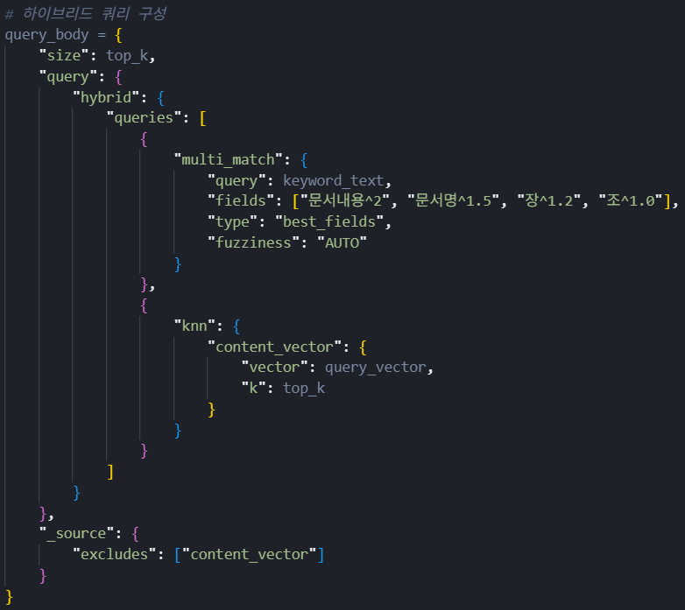
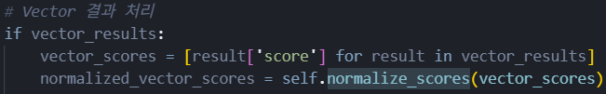
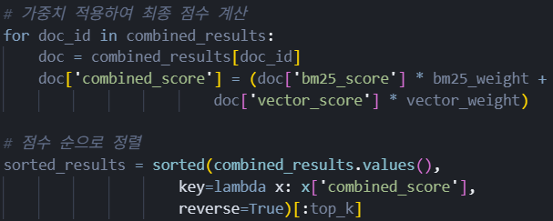
1팀_JJS
데이터베이스 구축
하이브리드 서치 기술 연구
03

Slide 13

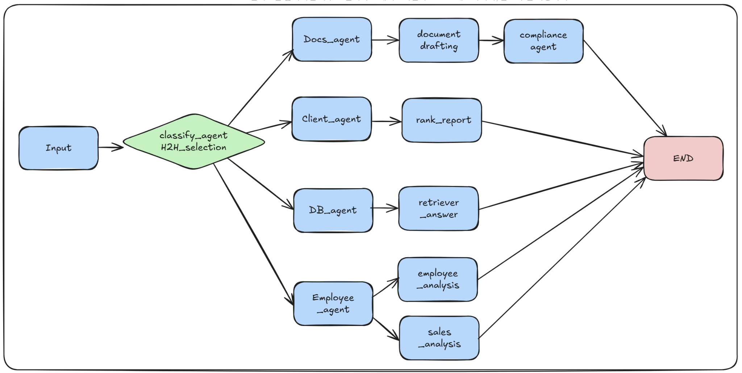




1팀_JJS
에이전트 개발
라우터
Router
사용자질의가 들어오면 4개의 에이전트로 분류 사용자의 질문이 4개의 에이전트와 무관하면 사용자가 직업 선택
DOCS
Docs_Agent
각종 보고서 및 제품설명회 등의 양식을 자동 생성 및
규정위반여부 검색
Client_Agent
고객의 데이터를 분석해서 등급 분류 및 활동방향 리포트작성
Client
DB
DB_Agent
내부규정 및 각종 회사에 관련된 정보와 규정에 대한DB 검색
Employee
Emloyee_Agent
개인실적 및 인사자료 검색 및 실적분석레포트를 통한
활동 방향성 제시

Slide 14
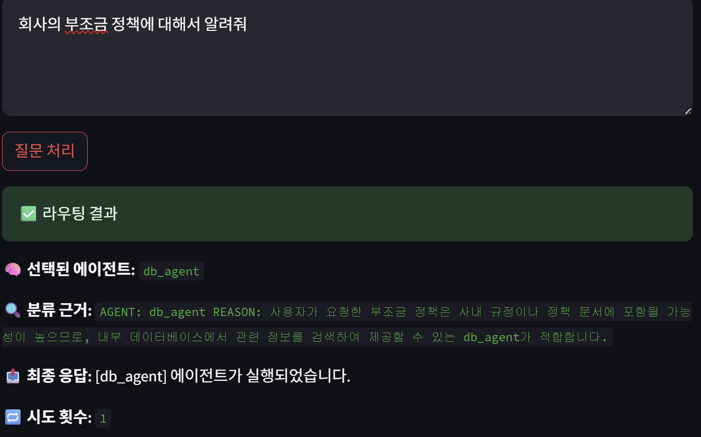
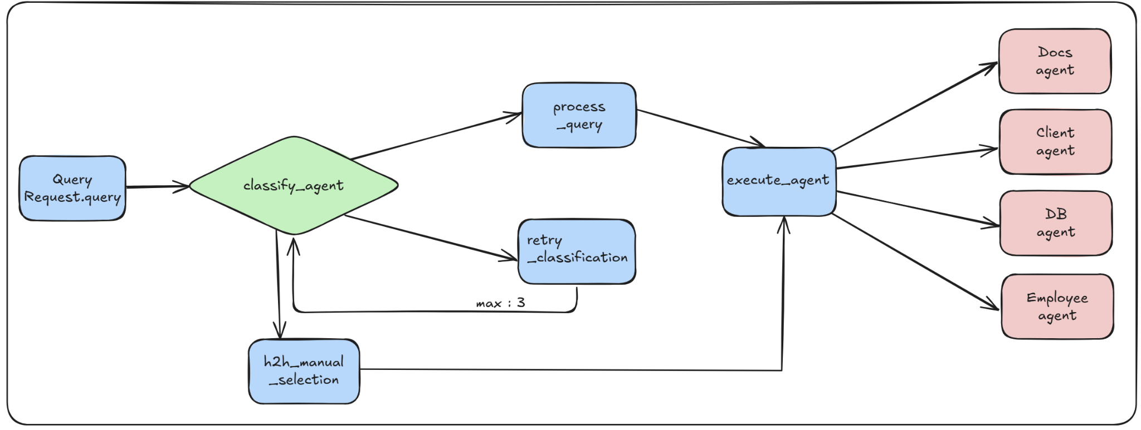
1팀_JJS
에이전트 개발
DOCS
Router
사용자질의가 들어오면 4개의 에이전트로 분류. 사용자의 질문이 4개의 에이전트와 무관하면 사용자가 직업 선택.
현재 아키텍처 :
07

Slide 15
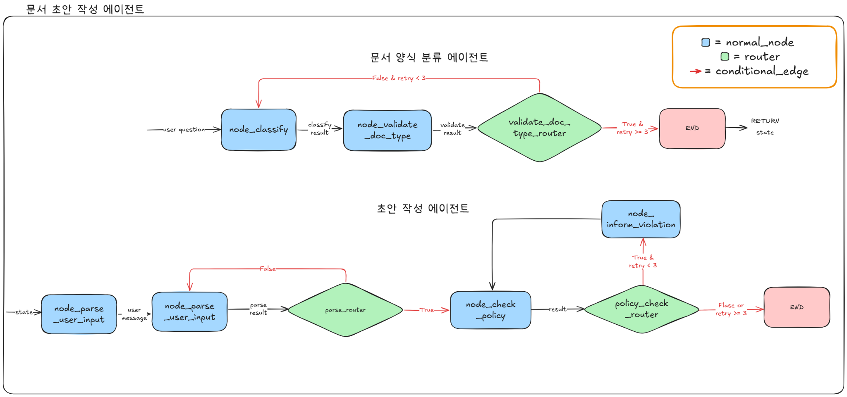
1팀_JJS
에이전트 개발
DOCS
Docs_Agent
각종 보고서 및 제품설명회 등의 양식을 자동 생성 및 규정위반여부 검색
구현 상태 : 문서 양식 분류, 보고서 내용 초안 작성
추가할 기능 : 규정 확인 툴, DB연동, 문서 형태 출력
현재 아키텍처 :

Slide 16

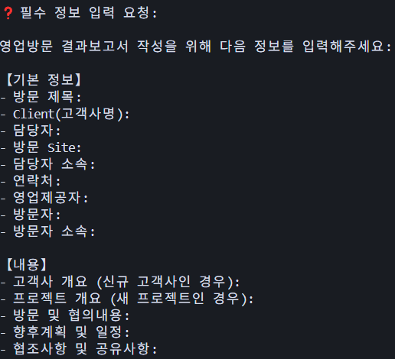

1팀_JJS
에이전트 개발
DOCS
Docs_Agent
각종 보고서 및 제품설명회 등의 양식을 자동 생성 및 규정위반여부 검색
구현 상태 : 문서 양식 분류, 보고서 내용 초안 작성
추가할 기능 : 규정 확인 툴, DB연동, 문서 형태 출력

Slide 17
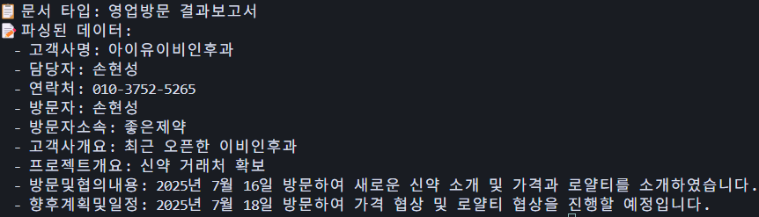
1팀_JJS
에이전트 개발
DOCS
Docs_Agent
각종 보고서 및 제품설명회 등의 양식을 자동 생성 및 규정위반여부 검색
구현 상태 : 문서 양식 분류, 보고서 내용 초안 작성
추가할 기능 : 규정 확인 툴, DB연동, 문서 형태 출력

Slide 18
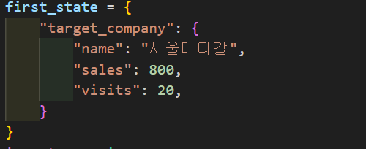
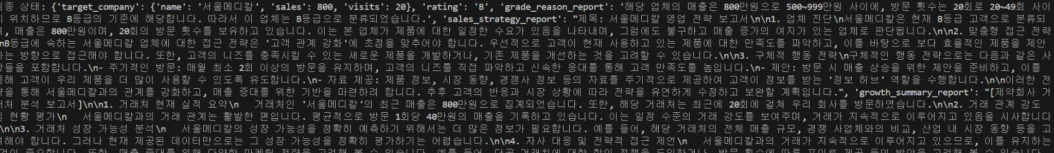
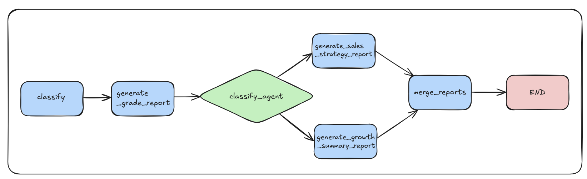
1팀_JJS
에이전트 개발
DOCS
Client_Agent
고객의 데이터를 분석해서 등급 분류 및 활동방향 리포트작성
현재 아키텍처 : 거래처의 등급을 기준에 의거하여 분류하고 분석하여 영업전략, 성장배경에 관한 레포트를 작성

Slide 19
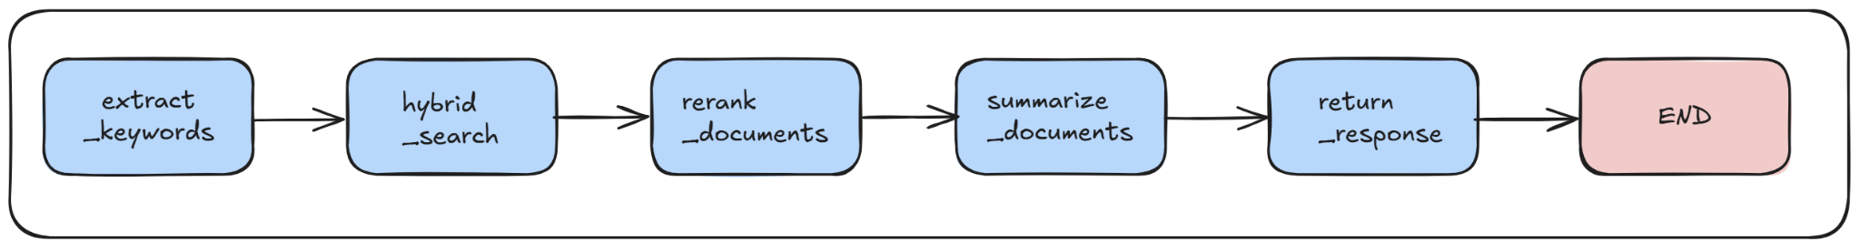
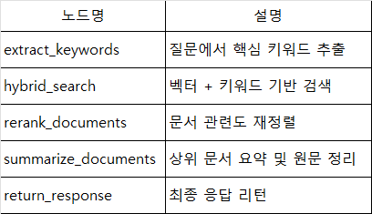
1팀_JJS
에이전트 개발
DOCS
DB_Agent
내부규정 및 각종 회사에 관련된 정보와 규정에 대한DB 검색
현재 아키텍처 :
사용자의 질문에 대해 문서 기반으로 적절한 응답을 생성하는 검색 기반 QA 프로세스입니다. 먼저 질문에서 핵심 키워드를 추출한 후, 벡터 및 키워드 기반 하이브리드 검색을 수행하고, 검색된 문서를 관련도 순으로 재정렬합니다. 이후 상위 문서를 요약 및 정리하여 최종 응답을 사용자에게 제공합니다

Slide 20
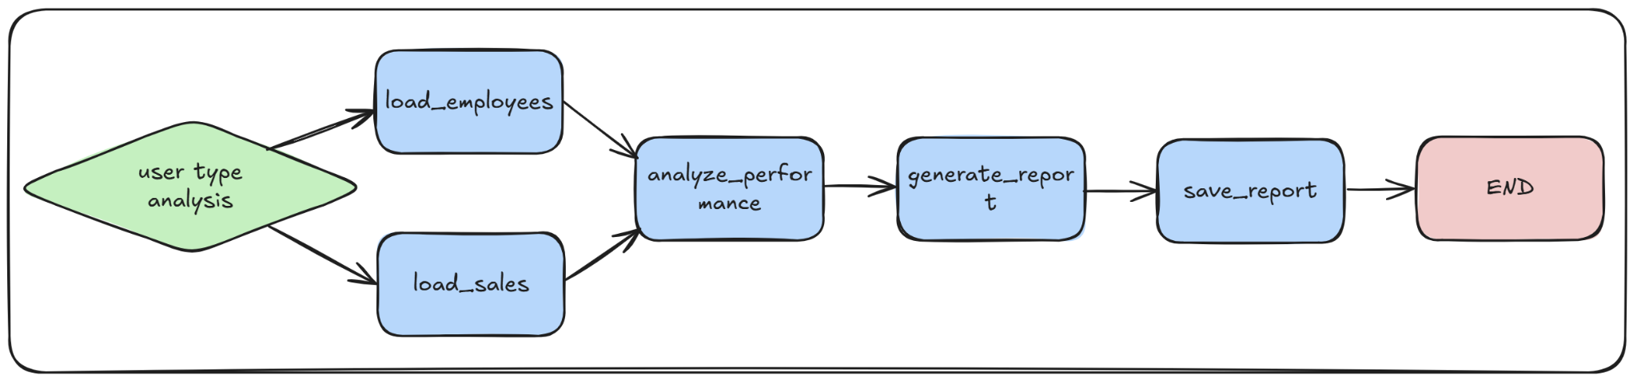
에이전트 개발
1팀_JJS
DOCS
Emloyee_Agent
개인실적 및 인사자료 검색 및 실적분석레포트를 통한 활동 방향성 제시
현재 아키텍처 :

Slide 21
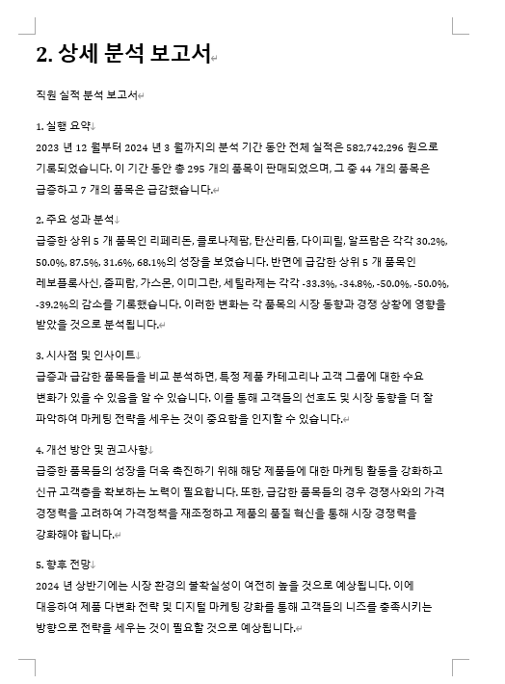
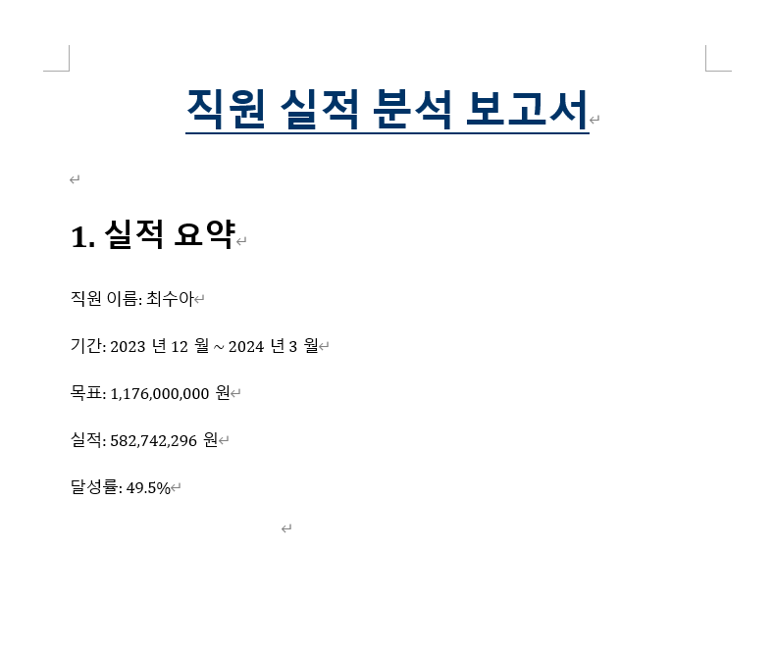
에이전트 개발
1팀_JJS

Slide 22
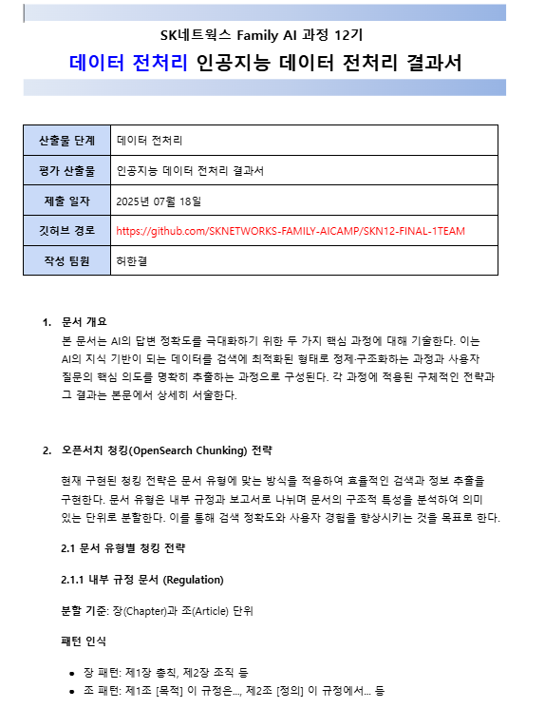
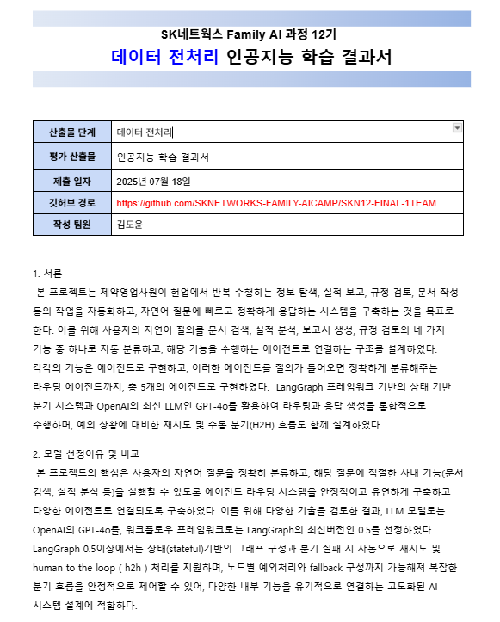
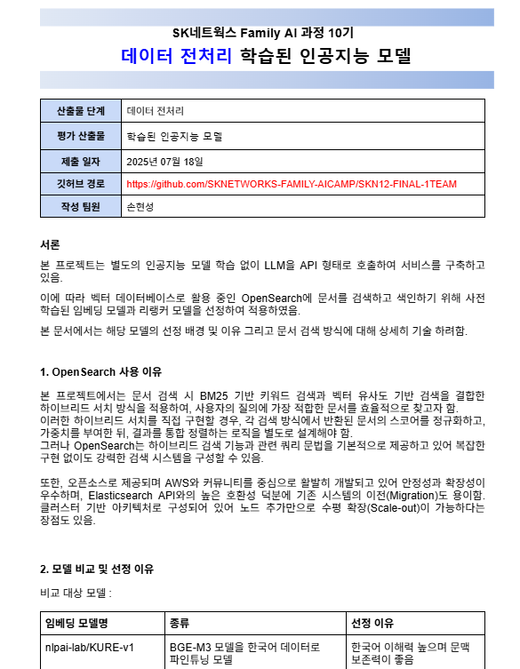
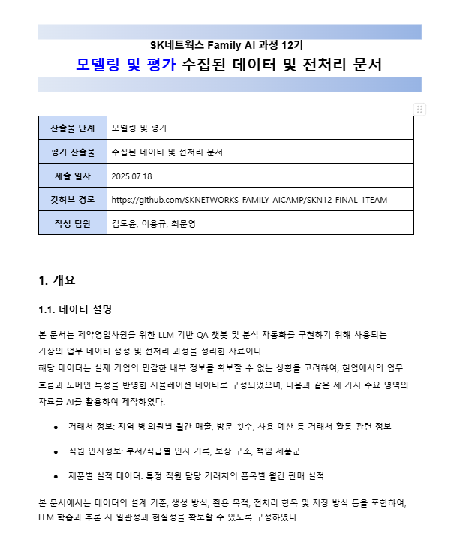
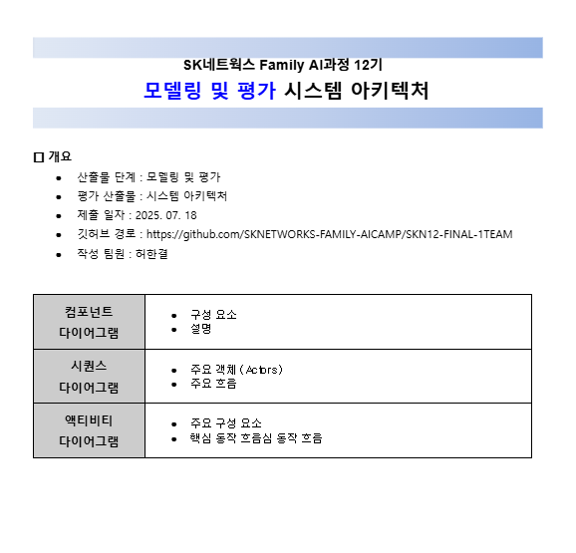
서류 작성
1팀_JJS

Slide 23
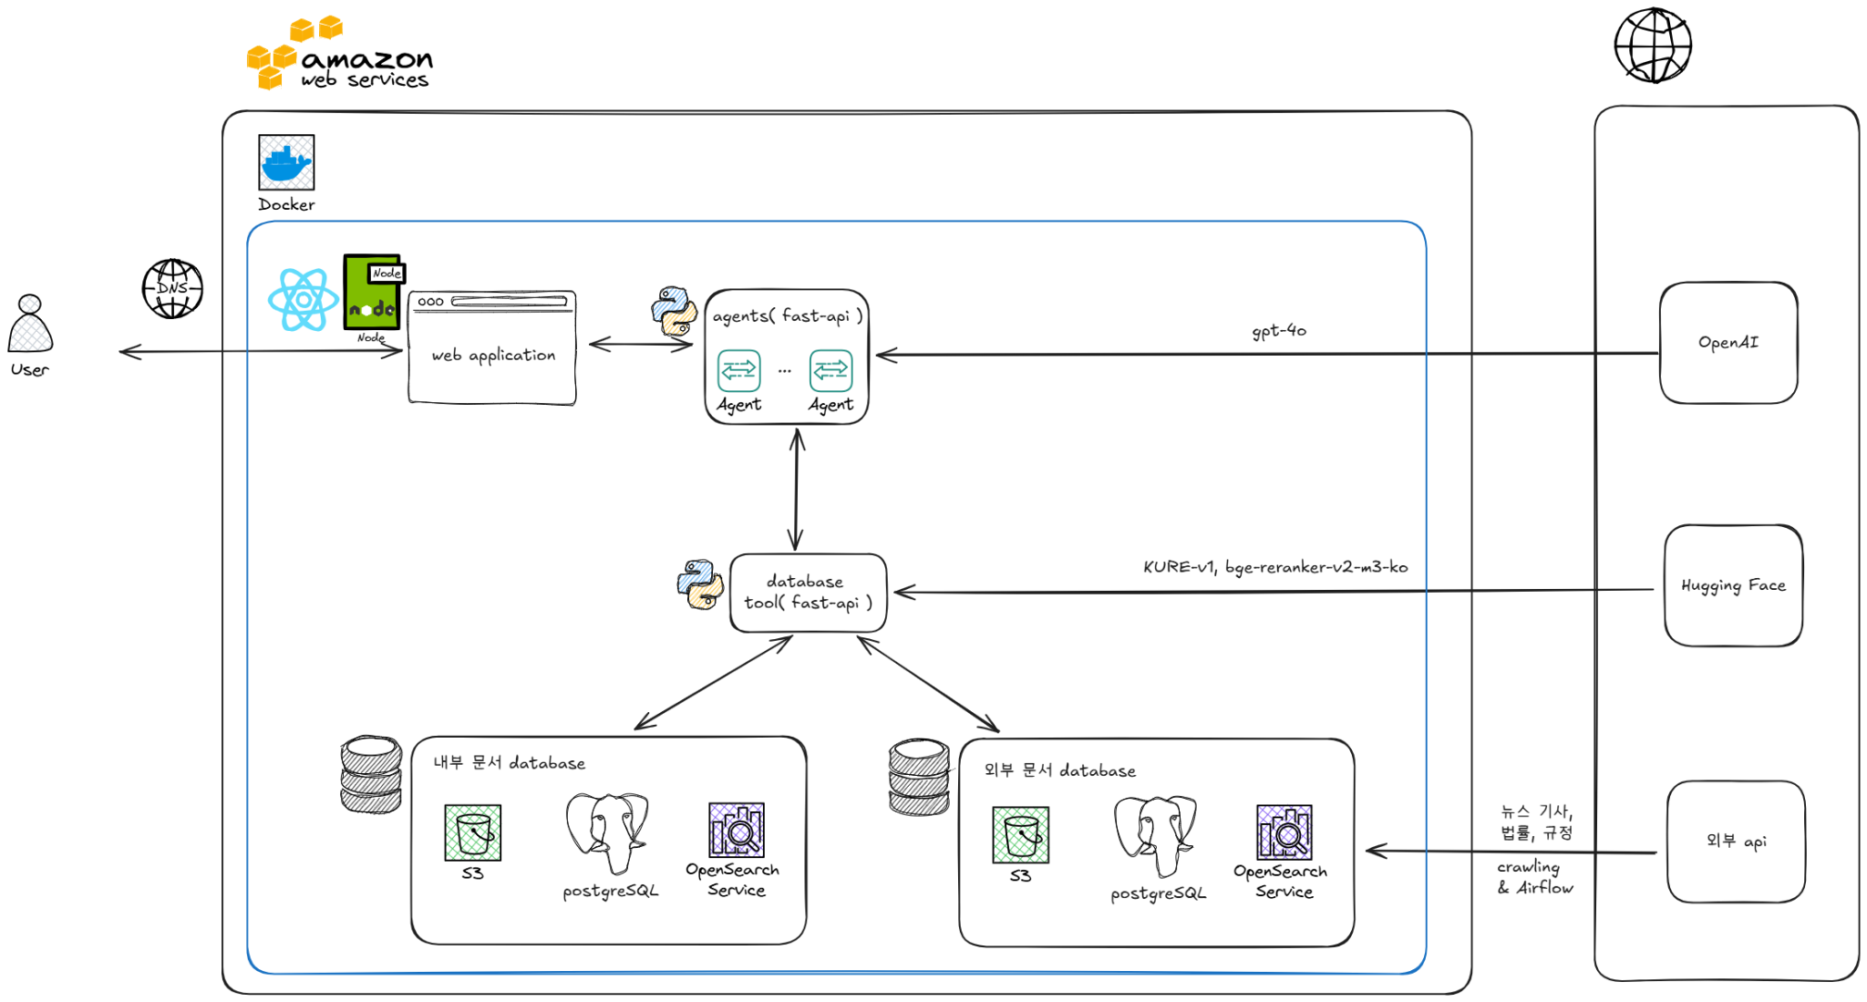
서류 작성
1팀_JJS
05

Slide 24









1팀_JJS
ROADMAP
진행 예정 사항
3주차
4주차
5주차
PAST
NOW
FUTURE
데이터베이스 구축
에이전트 연구 및 발
산출물 작성
백&프론트 연결
에이전트 통합
챗봇 구현
AWS 배포
웹 페이지 설계 및 구현
기능 고도화

Slide 25
THANKS FOR WATCHING
감사합니다

